Slide 1
Patología Túbulo Intersticial 1
Dra. Paula Segura Hidalgo

Slide 2
Sumario
Conceptos generales
Clasificación
Enfermedades Túbulo Intersticiales:
Pielonefritis
Aguda
Crónica
Nefritis Intersticial
Necrosis Tubular Aguda

Slide 3
Conceptos Generales
Conjunto de patologías caracterizadas por anomalías histológicas y funcionales que afectan los túbulos y el intersticio en mayor medida que los glomérulos y los vasos renales.

Slide 4
Conceptos Generales
La enfermedad tubulointersticial secundaria constituye una secuela de la lesión glomerular o vascular progresiva.
El daño varía de acuerdo al tiempo de evolución y la severidad de las alteraciones.
Tiene una clara correlación clínica.

Slide 5
Conceptos Generales
Etiología variable:
Procesos obstructivos
Infecciones
Tóxicos
Isquemia
Enfermedades metabólicas
Radiación

Slide 6
Clasificación OMS
(Fogo AB, Kashgarian M: Diagnostic Atlas of Renal Pathology. Elsevier, Philadelphia, 2005; p. 347)

Slide 7
Pielonefritis Aguda

Slide 8
Definición
A la nefritis tubulointersticial (NTI) aguda se le denomina pielonefritis cuando hay compromiso del sistema colector y del parénquima por el proceso inflamatorio.

Slide 9
Etiopatogenia
Infección Ascendente
Diseminación Hematógena
Asociada a infección urinaria baja.
Bacilos Gram –
Escherichia coli
Proteus
Klebsiella
Enterobacter,
Pseudomonas
5% de casos
Focos en tracto respiratorio, piel u otros sitios
Patógenos más frecuentes:
Stafilococus aureus,
Pseudomonas
Salmonella.
Hongos en inmunosuprimidos

Slide 10
Morfología
Infección Ascendente
Diseminación Hematógena

Slide 11
Infección Ascendente
Presencia de Polimorfonucleares Neutrófilos:
Acúmulos en los lúmenes tubulares
Invasión al epitelio
Extensión al intersticio
Destrucción tubular variable
Glomérulos y vasos relativamente conservados.
Alternancia con parénquima libre de inflamación.
Zonas de abscedación y necrosis.

Slide 12
Diseminación Hematógena
Pequeños abscesos corticales sin compromiso medular significativo:
Suelen ser glomerulocéntricos
Poco compromiso tubular.
Infiltrado inflamatorio:
PMN
Linfocitos, Células Plasmáticas, Macrófagos, Eosinófilos.

Slide 13
Pielonefritis Crónica

Slide 14
Definición
Es una entidad morfológica en la cual la inflamación intersticial y la fibrosis del parénquima se asocia a cicatrización y alteraciones macroscópicas del sistema pielocaliciario.

Slide 15
Morfología
Fibrosis
Inflamación
Atrofia Tubular
Pielonefritis Crónica

Slide 16
Morfología
Infiltrado inflamatorio:
Linfocitos
Células plasmáticas
Atrofia Tubular:
Membrana basal engrosada
Epitelio bajo
Lúmenes dilatados por presencia de cilindros de aspecto coloideo (Tiroidización).

Slide 17
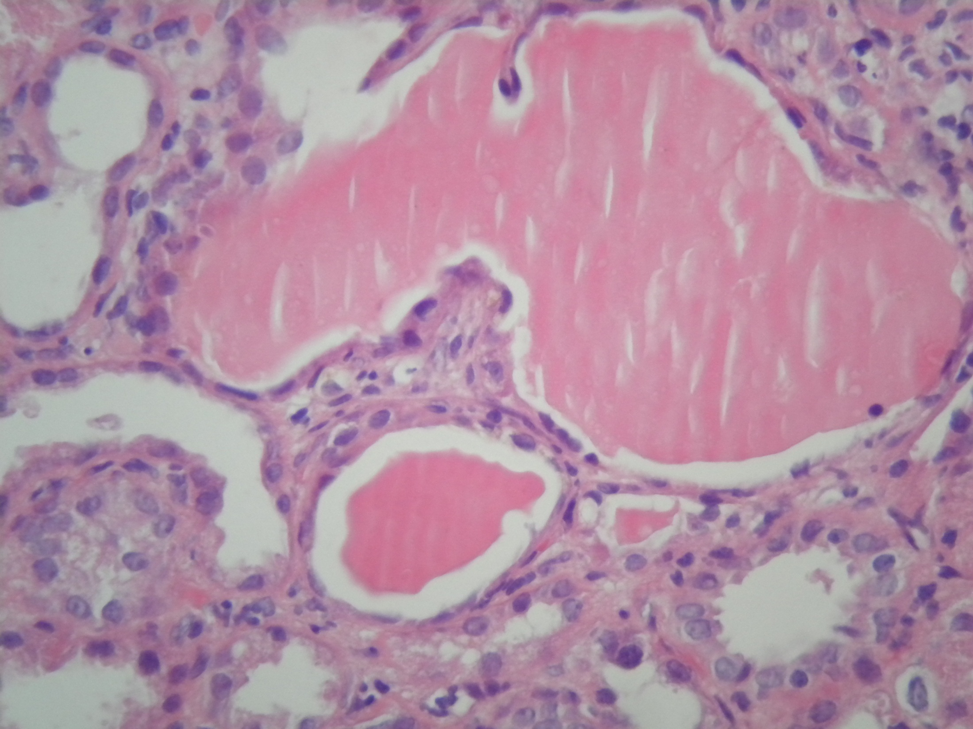
Cilindros Coloídeos

Slide 18
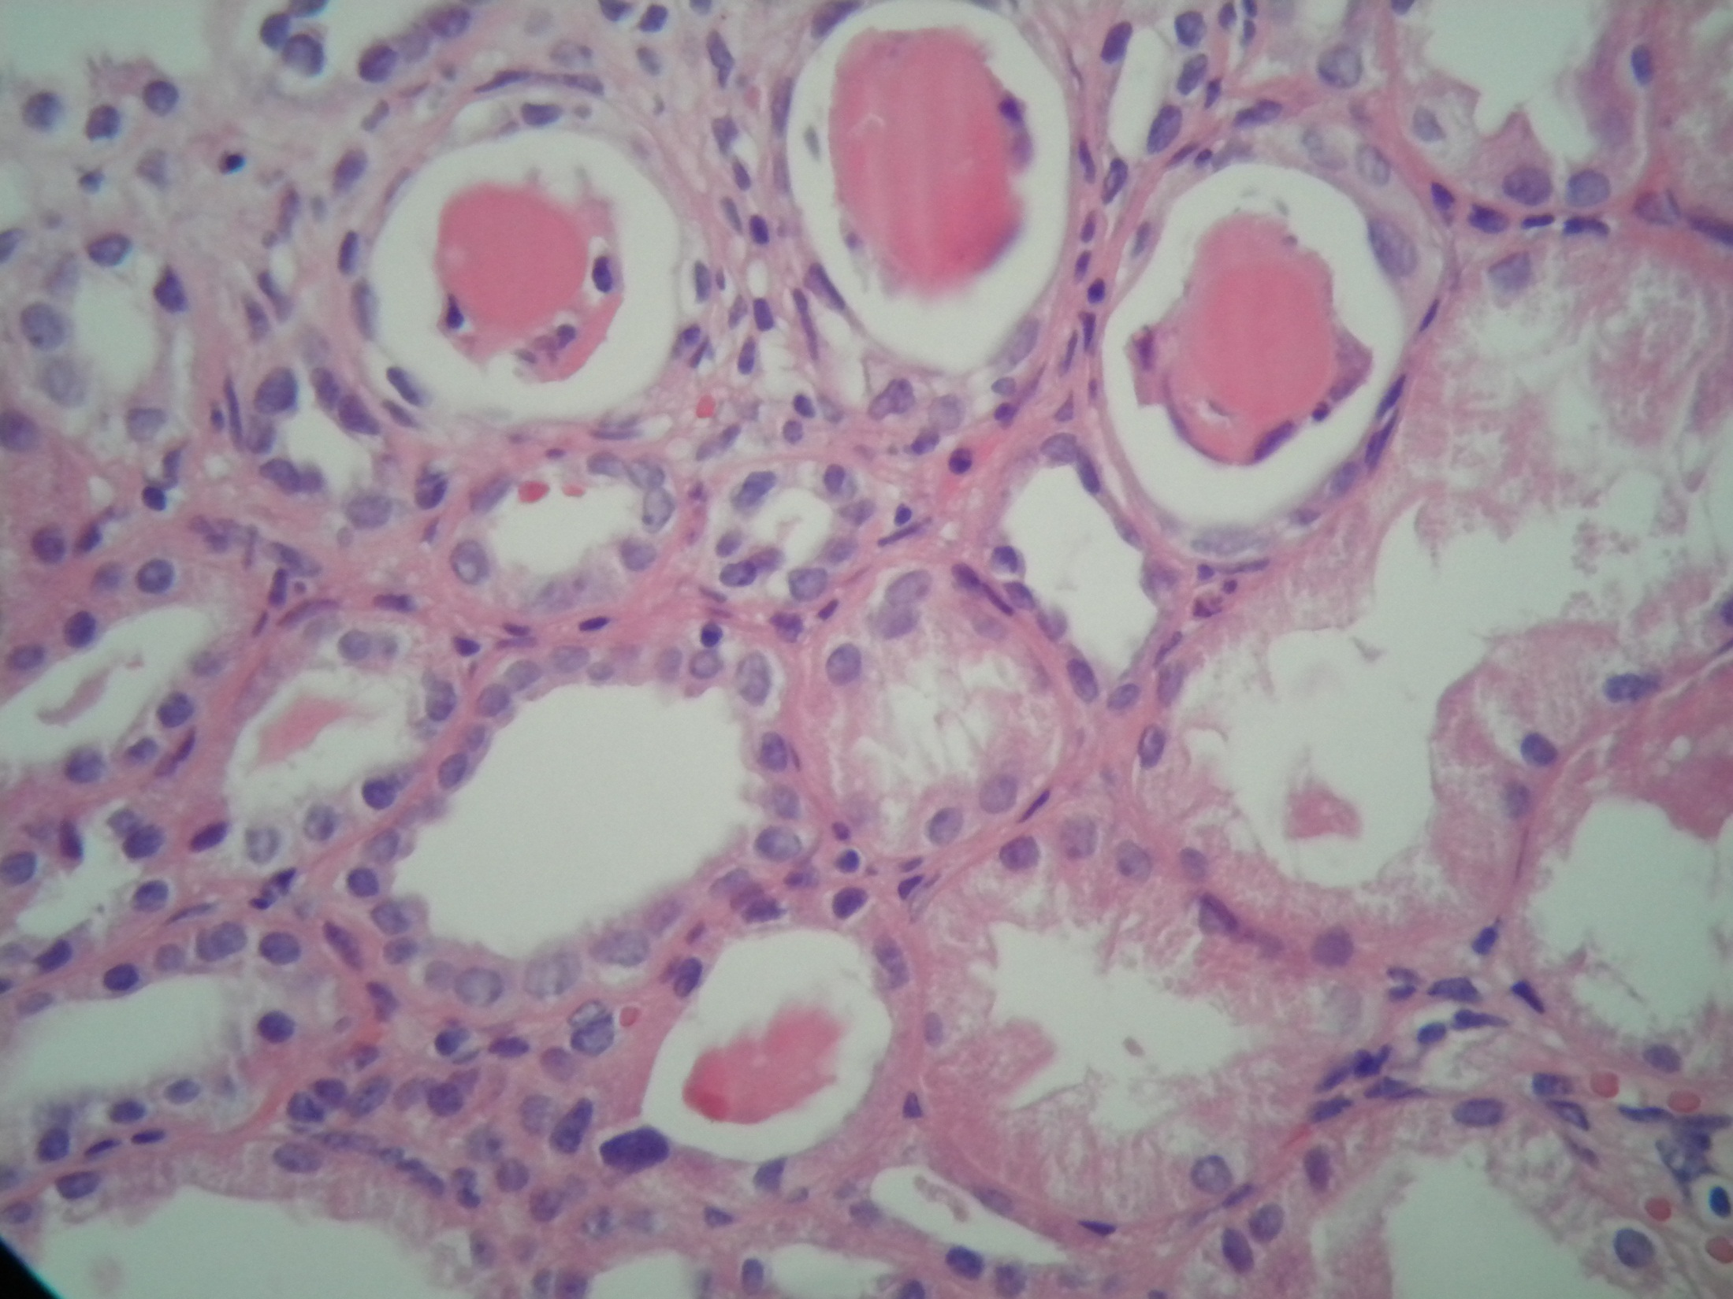

Slide 19
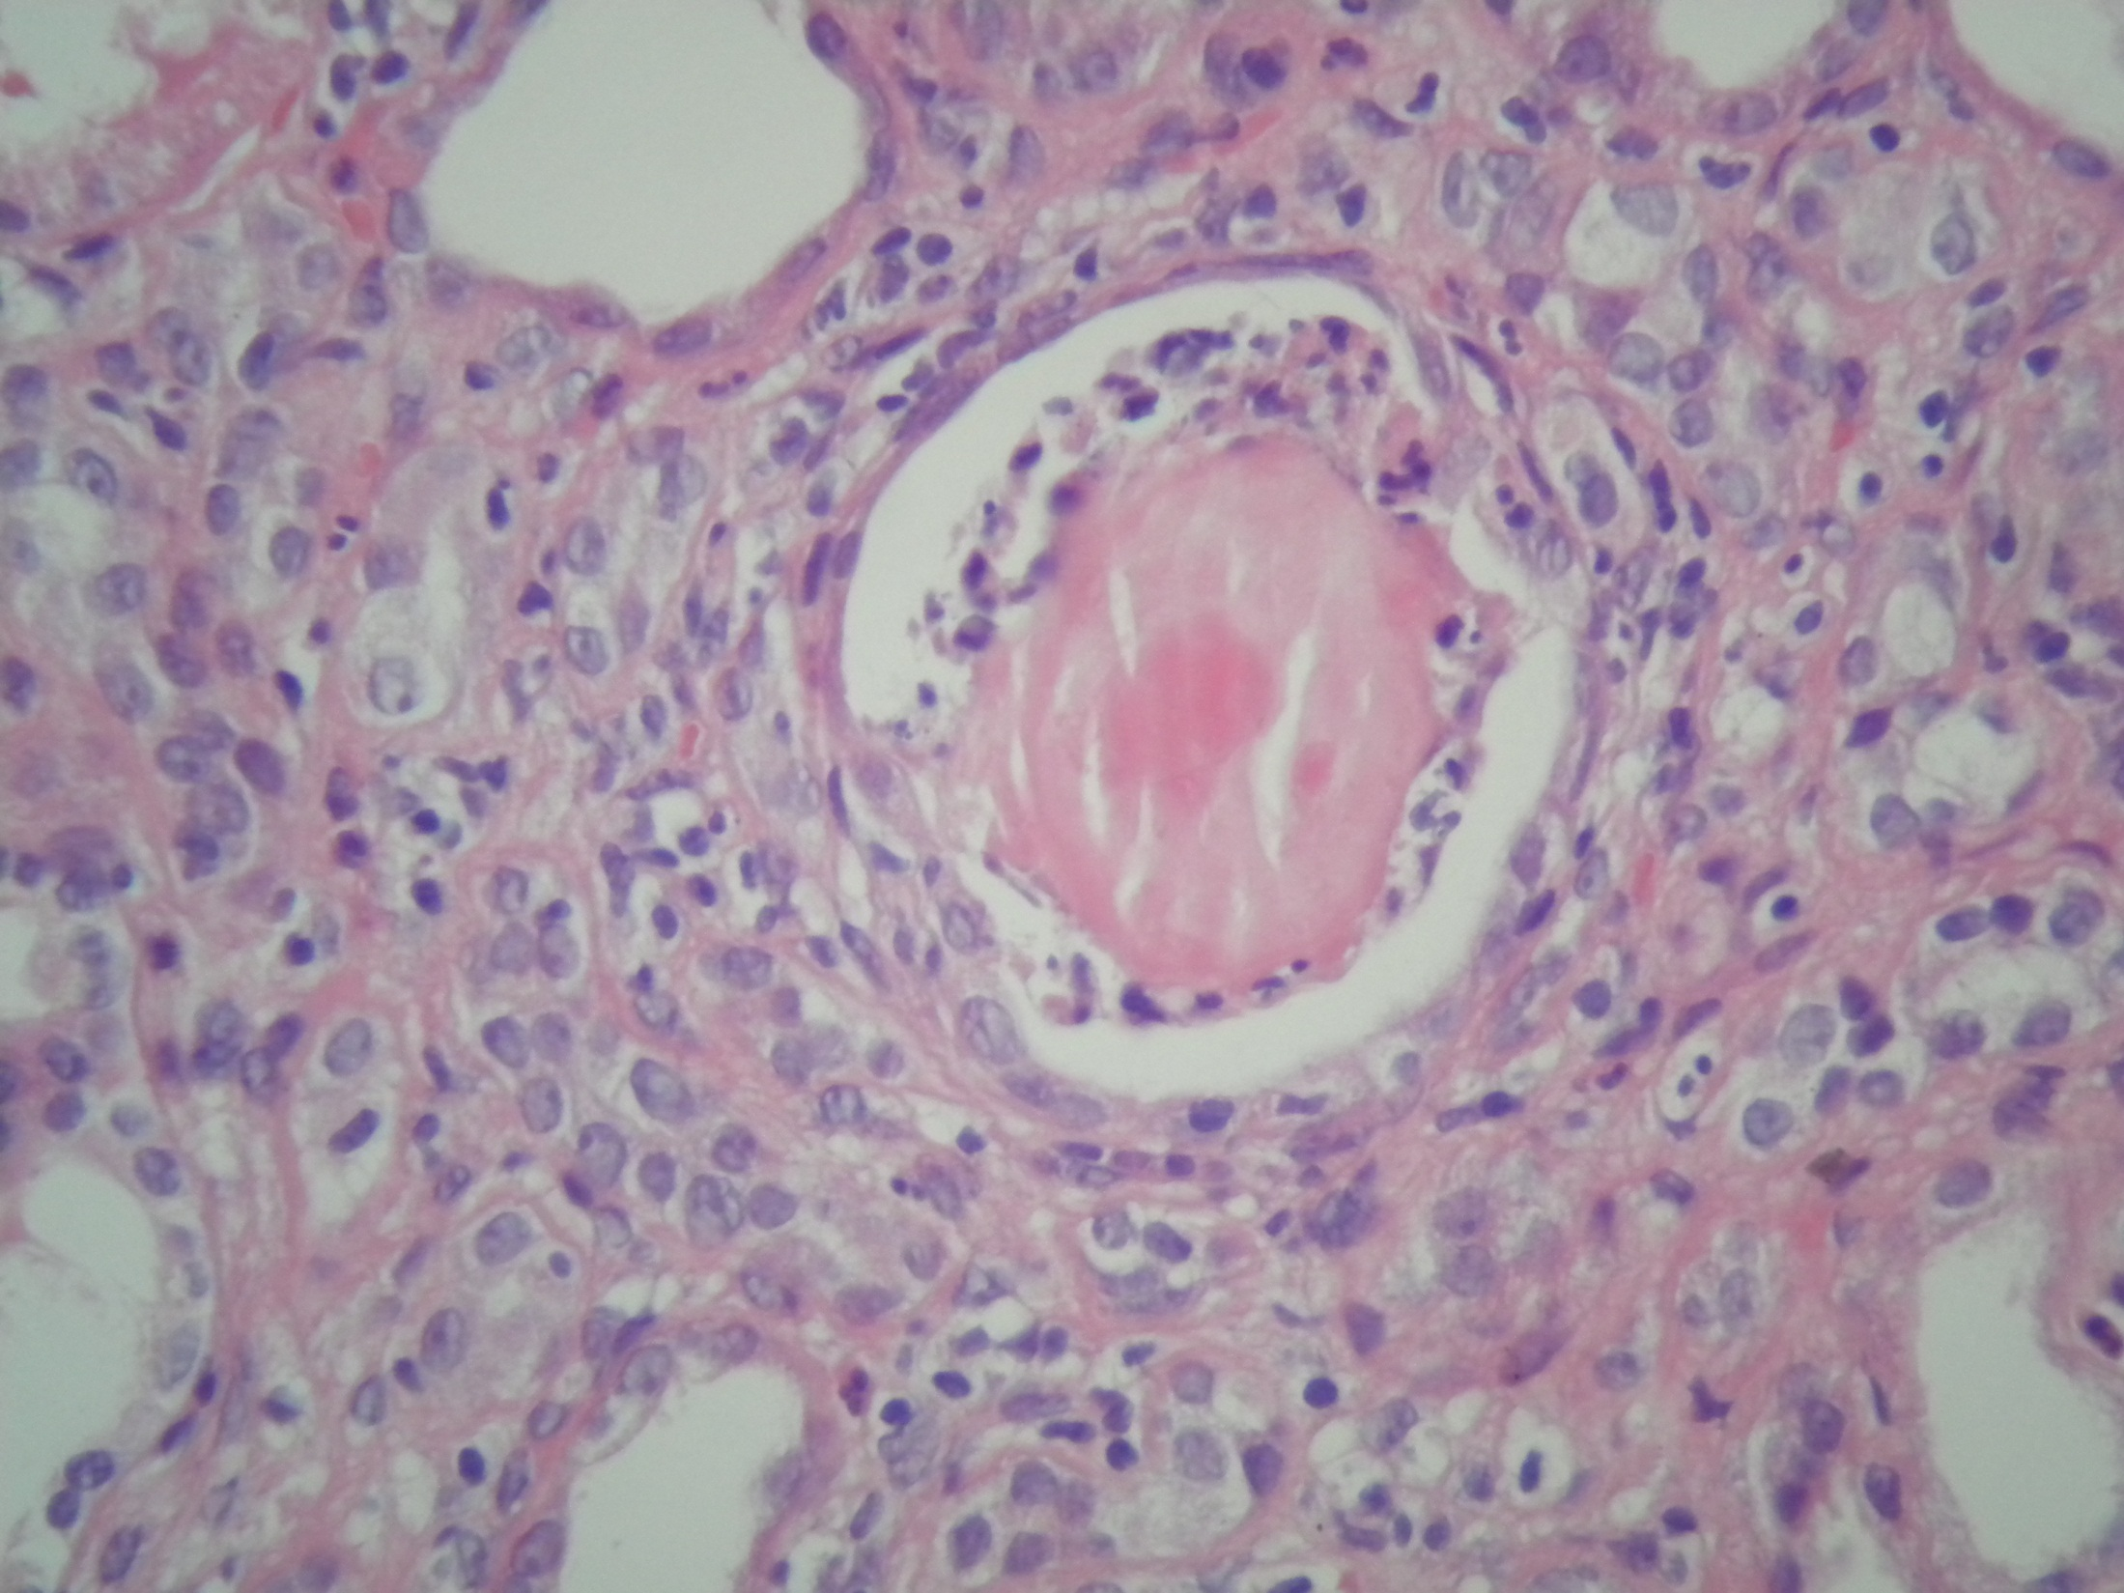

Slide 20
Nefritis intersticial

Slide 21
Definición
Corresponden a un grupo de enfermedades caracterizadas por inflamación intersticial asociada a grados variables de daño tubular.

Slide 22
Etiopatogenia
Causas:
Asociada a medicamentos (71.1%), un tercio corresponde a antibióticos.
15.6% Infecciosas
7.8% Idiopáticas
4.7% TINU
0.8% Sarcoidosis.

Slide 23
Clasificación
Aguda
Crónica

Slide 24
Morfología
Edema
Daño Tubular
Iniltrado Polimorfo
NTI Aguda

Slide 25
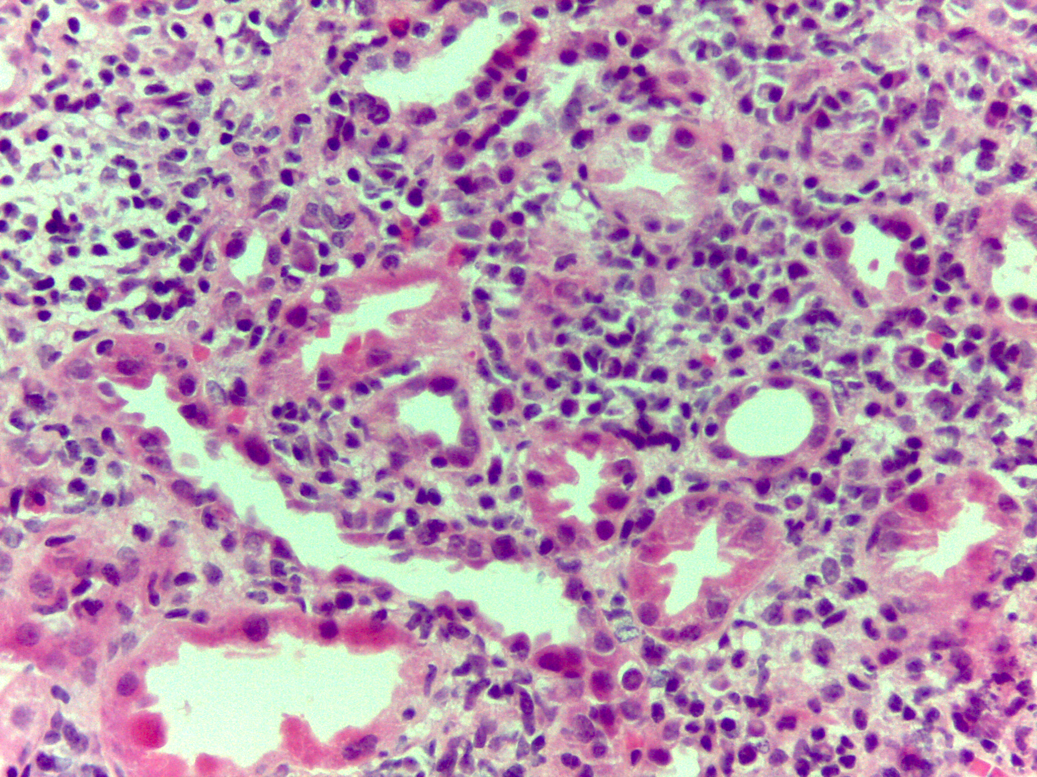

Slide 26
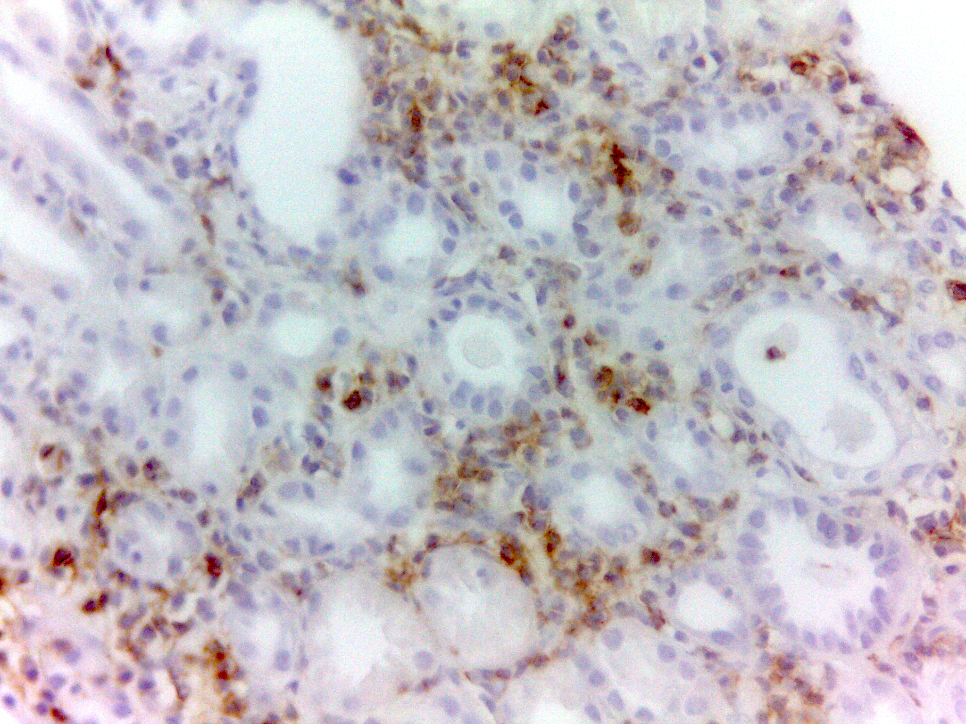

Slide 27
Morfología
Fibrosis
Infiltrado Mononuclear
Atrofia Tubular
NTI Crónica

Slide 28
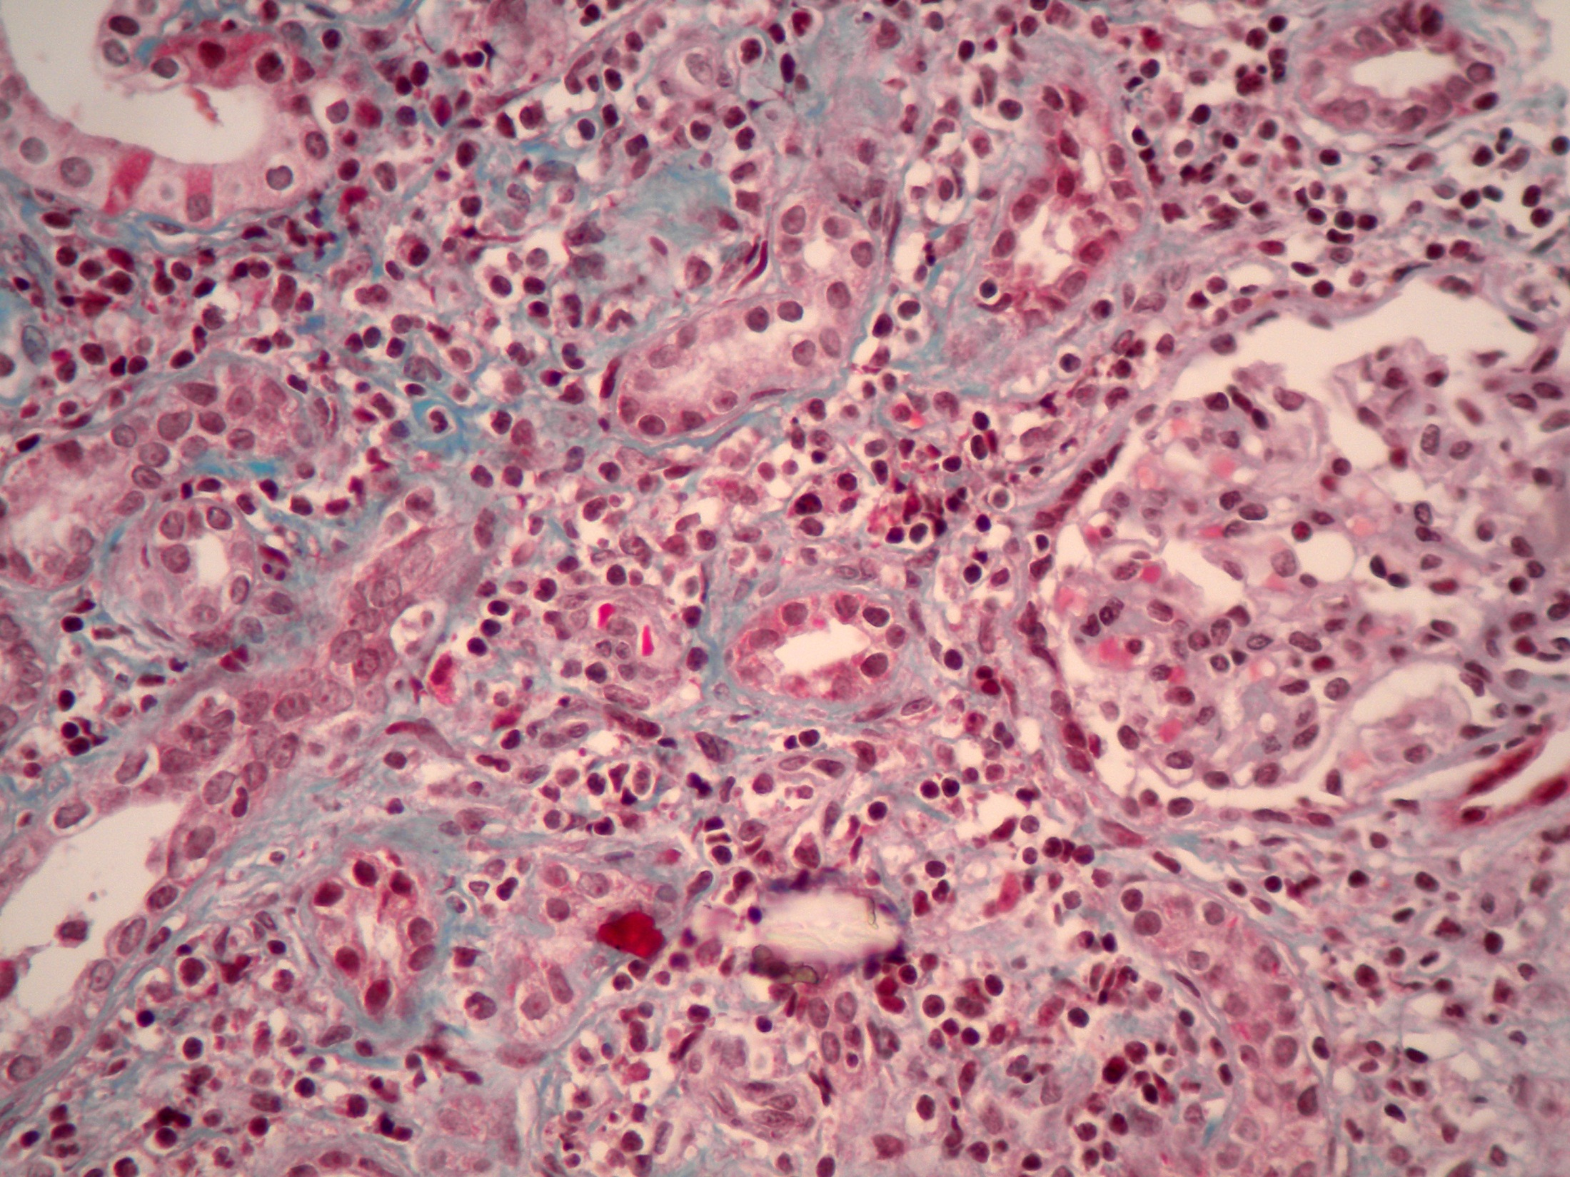

Slide 29
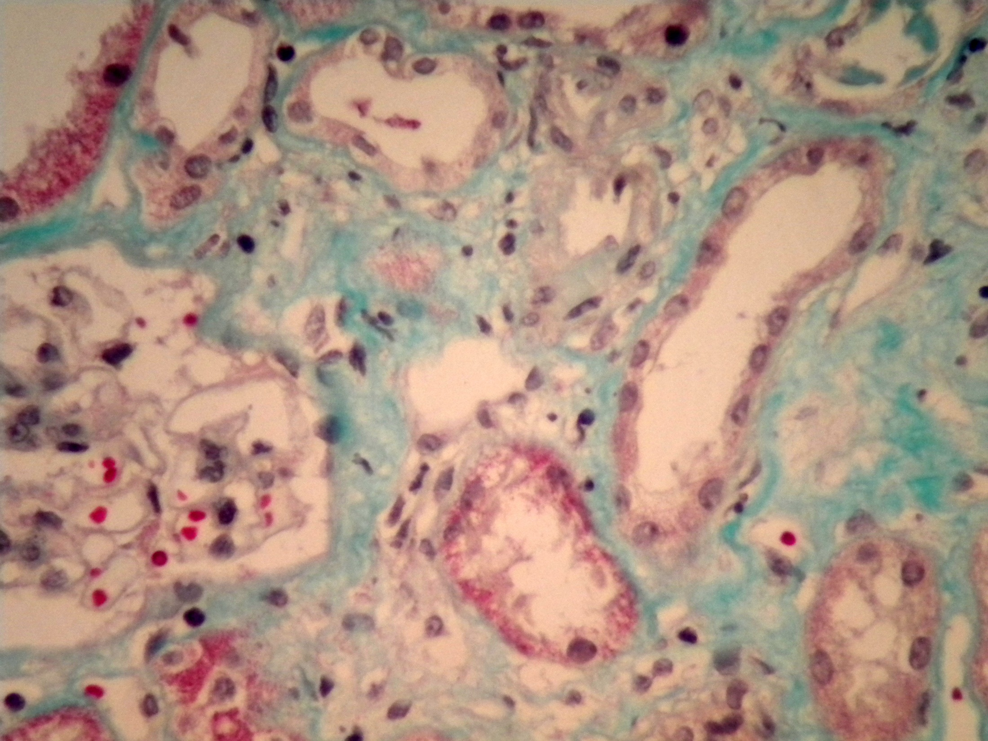

Slide 30
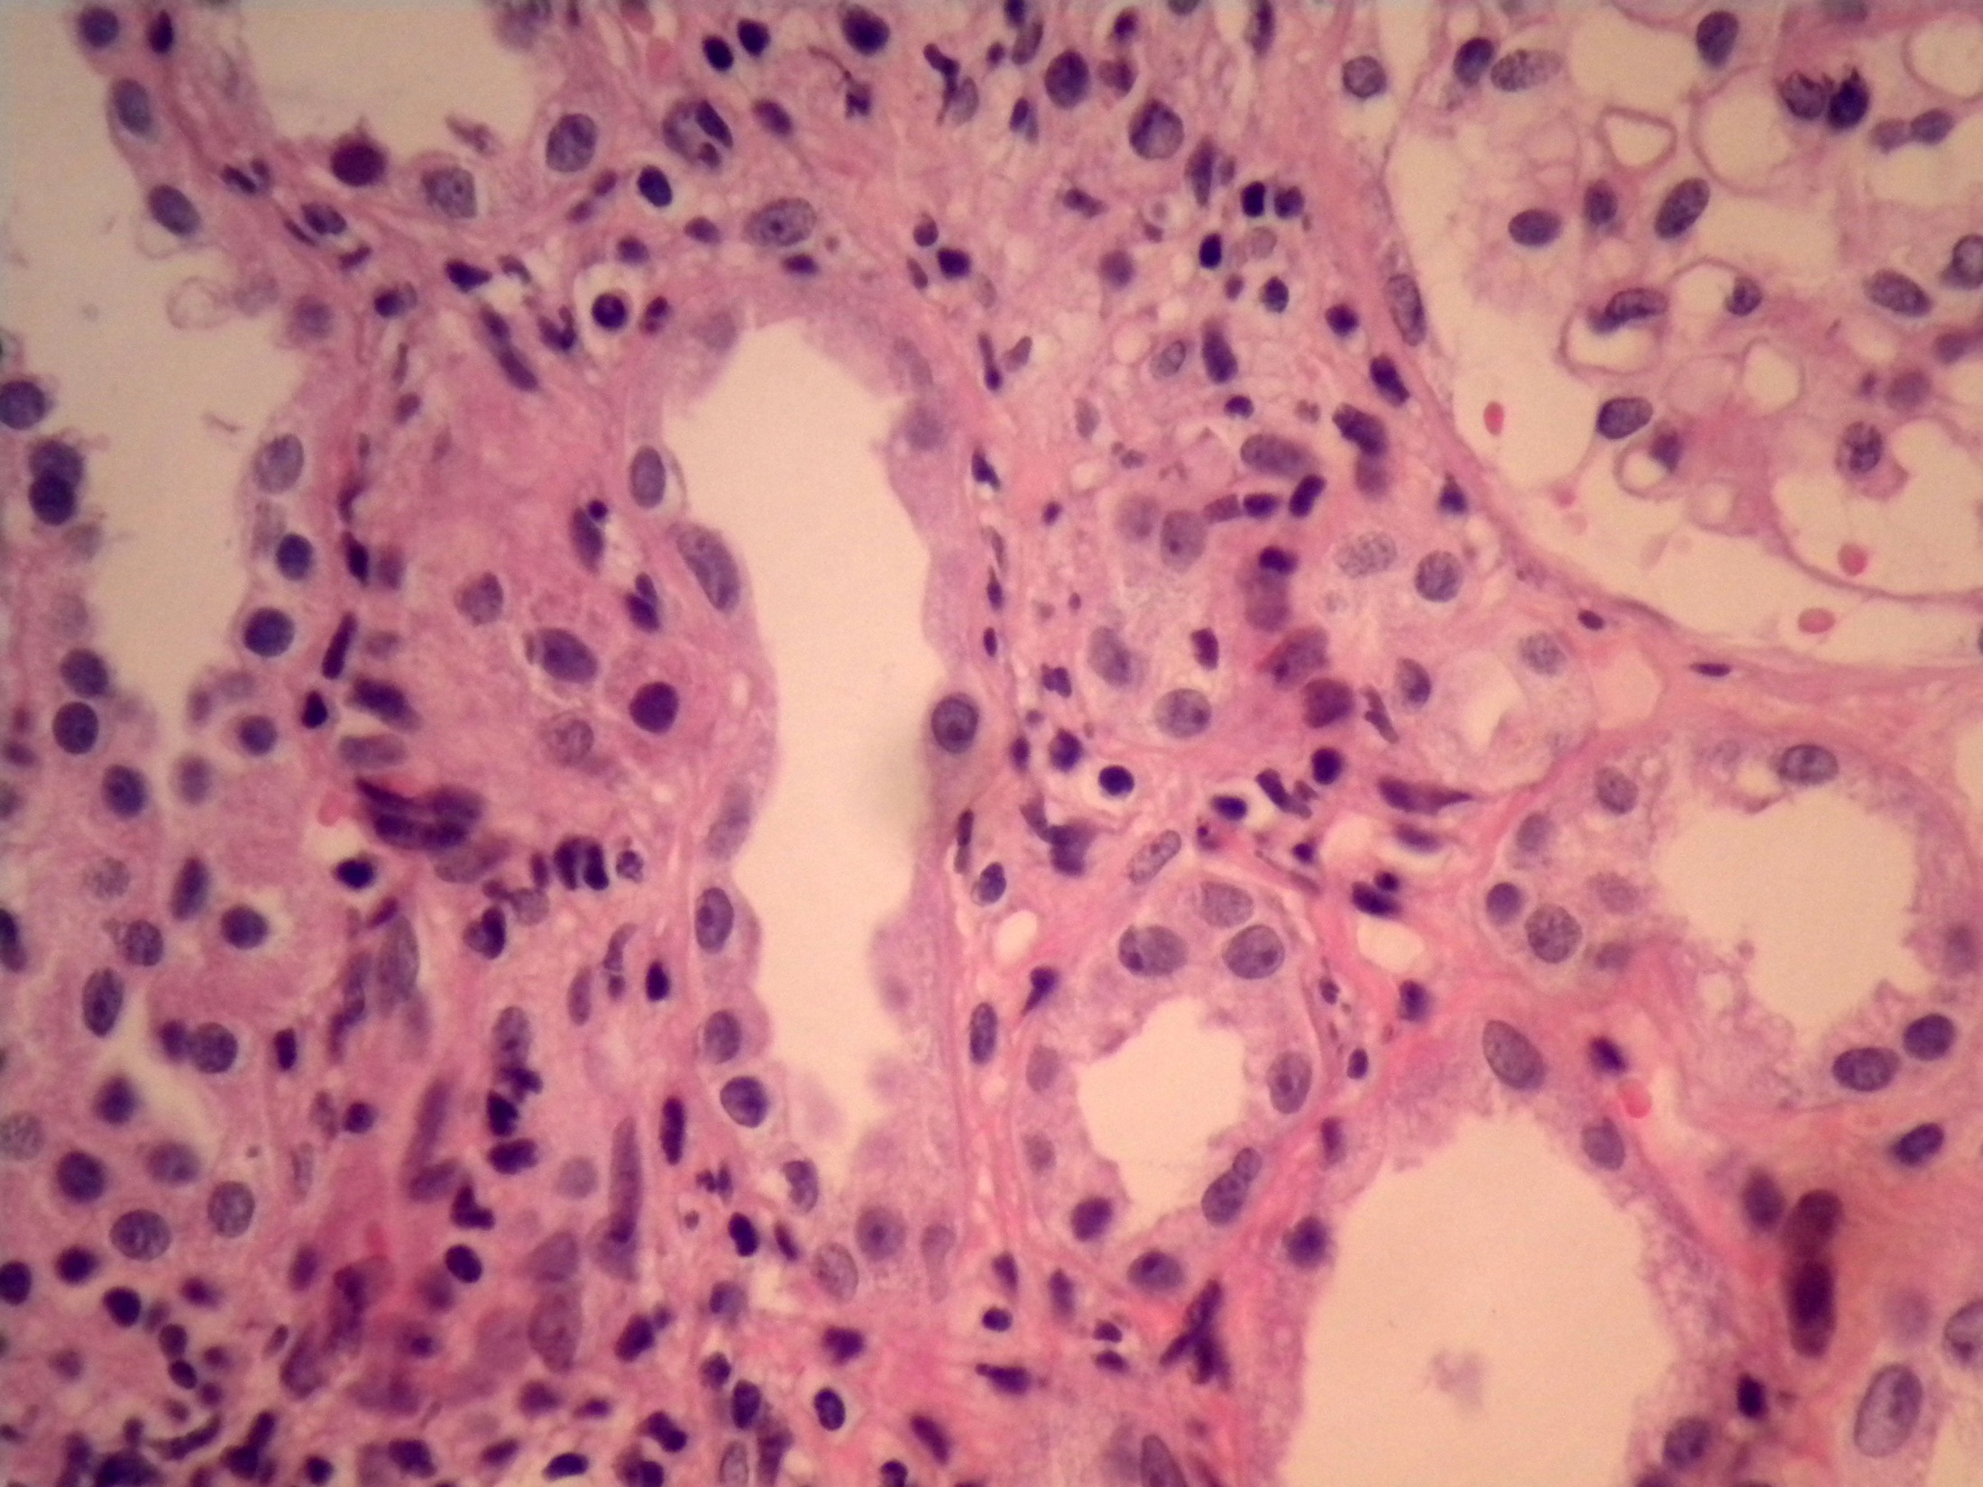

Slide 31
